Slide 1

MİLLÎ MÜCADELE
İŞGALLERİN BAŞLAMASI VE MİLLÎ
MÜCADELE’YE HAZIRLIK
(Erzurum ve Sivas Kongreleri)
Nevzat Özdemir
TED Ankara Koleji Vakfı Özel Lisesi

Slide 2
Erzurum ve Sivas Kongreleri
Erzurum Kongresi (23 Temmuz-7 Ağustos 1919)
Erzurum Kongresi’nin kararları
Sivas Kongresi (4-11 Eylül 1919)
Sivas Kongresi’nin kararları

Slide 3
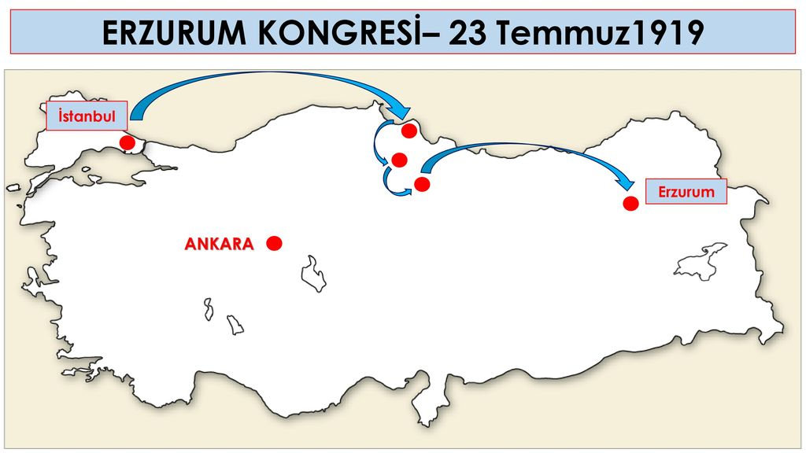
Damat Ferit Hükûmeti, Amasya Genelgesi’nin yayınlanmasından sonra sivil ve askerî yöneticilere Mustafa Kemal’in görevden alındığını resmî bir sıfatı kalmadığı için emirlerinin de dinlenmemesi gerektiğini bildirdi.
Amasya’dan hareket eden Mustafa Kemal; Tokat, Sivas ve Erzincan üzerinden 3 Temmuz 1919’da Erzurum’a ulaştı. Kendisini Kazım Karabekir ile Müdafaa-i Hukuk Cemiyetinden bir heyet, kent dışında törenle karşıladı.
XV. Kolordu Komutanı Kazım Karabekir Paşa, “Ben ve Kolordum, emrinizdeyiz Paşam!” diyerek en büyük manevi desteği de sağlamış oldu.
8 Temmuz 1919’da İstanbul Hükûmeti’nden gelen telgrafta resmi memuriyetine son verildiği bildirilirken, Padişah’tan gelen bir başka telgrafta da iki ay süreyle hava değişimi alarak seçeceği bir kentte dinlenmesi istendi. Bunun üzerine Mustafa Kemal Paşa, sine-i millete dönme kararı vererek, hem çok sevdiği askerlik mesleğinden hem de müfettişlik görevinden 9 Temmuz 1919’da istifa etti. Artık milletin bir ferdi olarak, milletten aldığı kuvvet ve ilhamla tarihî vazifesine devam edecekti.

Slide 4
Erzurum Kongresi (23 Temmuz-7 Ağustos 1919
Kongrenin toplanma şekli
Doğu Anadolu Müdafaa-i Hukuk Cemiyeti ile Trabzon Muhafaza-i Hukuk Cemiyetinin katkılarıyla toplanmıştır .
Kongre doğu illerinden gelen temsilcilerin katılımıyla 23 Temmuz’da çalışmalarına başlamıştır. Erzurum delegeleri Binbaşı Kazım Bey ve Cevat Bey istifa ederek yerlerine Mustafa Kemal ve Rauf Bey seçilmiş, böylelikle kongreye katılabilmeleri sağlanmıştır.
Kongrenin toplanma amacı
Doğu Anadolu’da Ermeni Devleti ve Doğu Karadeniz’de Pontus Rum Devleti kurulma çalışmalarına karşı alınacak önlemleri kararlaştırmak ve gerekli işbirliğini sağlamaktı.
Kongre üyeleri tarafından Mustafa Kemal başkan olarak seçilmiştir. 14 gün süren çalışmaların sonunda kongre, tarihî kararlar alarak 7 Ağustos 1919’da çalışmalarına son vermiştir.

Slide 5
Erzurum Kongresi sonunda alınan kararlar şunlardır
Millî sınırlar içinde vatan bir bütündür bölünemez
Yorum:
2. Her türlü yabancı işgal ve müdahalesine karşı, millet birlik olarak kendisini müdafaa ve mukavemet edecektir.
Yorum:
Vatanın ve istiklalin muhafaza ve teminine İstanbul Hükûmeti muktedir olmadığı takdirde, gayeyi temin için Anadolu’da
geçici bir hükûmet kurulacaktır.
Yorum:
4. Kuvay-ı Millîye’yi etkin ve millî iradeyi egemen kılmak esastır.
Yorum:
5. Hristiyan azınlıklara siyasi hâkimiyet ve sosyal dengemizi bozan ayrıcalıklar verilemez.
Yorum:
6. Manda ve himaye kabul kabul edilemez.
Yorum:
7. Mebusan Meclisinin derhâl toplanmasına ve hükûmet işlerinin meclisin denetimi altında yürütülmesine çalışılacaktır.
Yorum:
8. İşgal emeli taşımayan devletlerin yardımları kabul edilecektir.
Yorum:

Slide 6
Erzurum Kongresi’nde,
dokuz kişiden oluşan Temsil Heyeti seçildi.
Heyetin başkanlığına Mustafa Kemal getirildi.
Resmi görevlerinden istifa sonrası hiçbir yetkisi kalmamış olan Mustafa Kemal, Temsil Heyeti aracılığıyla bütün doğu illeri adına söz söyleme yetkisine ve karar alma imkanına kavuşmuş oldu.
Bu sayede bölgesel bir kongrede bütün ulusu ilgilendiren kararlar alınabildi. Kongrede ilk kez millî sınırlar ve yeni bir hükümet kurmaktan söz edilmiştir. Manda ve himaye konusu ilk kez Erzurum Kongresi’nde reddedilmiştir

Slide 7
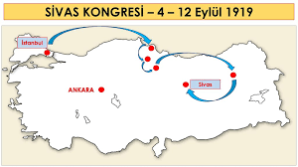
Sivas Kongresi (4-11 Eylül 1919)
Sivas’ta millî bir kongre toplanması, Amasya Genelgesi ile kararlaştırılmıştı.
Mustafa Kemal, Erzurum’da oluşturulan Temsil Heyeti’nden bazı üyelerle birlikte 2 Eylül 1919’da Sivas’a geldi.
Sivas halkı onları büyük sevgi gösterileri ve coşkulu bir sevinçle karşıladı.
İtilaf Devletleri’nin ve İstanbul Hükümeti’nin her türlü tehdit ve engellemelerine rağmen kongre 4 Eylül 1919’da Sivas Lisesinde yapıldı
Ali Galip Olayı
nedir ?
Kongrede iki Tartışma:
Amerikan mandası
Mustafa Kemal’in kongre başkanı seçilmesi
Kongrenin ilk günleri katılanların İttihatçılıkla suçlandığı belirtilerek, kongrenin hiçbir parti ile ilişkisinin olmadığına dair kongre üyelerince yemin edilmesi önerildi.
Yapılan ilk oturumda Mustafa Kemal oy çokluğuyla başkan seçildi.
Manda konusunda ise Rauf Bey’in önerisiyle, mandacılık reddedildikten sonra Amerikan Senatosuna telgraf çekilerek durumun incelenmesi için hiçbir bağlayıcı yanı olmayan bir inceleme heyeti talep edildi.

Slide 8
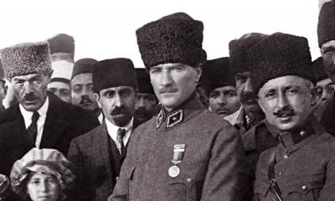
Sivas Kongresi, 11 Eylül’de çalışmalarını tamamladı.
Erzurum Kongresi’nde alınan kararlar genişletilerek ve bölgesel ifadeler değiştirilerek bütün memleketi kapsayacak hâle getirildi.
9 kişilik Temsilciler Heyeti 15 kişiye çıkarıldı ve ülke adına yürütme görevini üstlendi.
Ülkedeki bütün millî cemiyetler, Anadolu ve Rumeli Müdafaa-i Hukuk Cemiyeti adı altında birleştirildi. Bu suretle
millî teşkilat, bütün vatana yayılmış oldu ve bir merkezden idaresi sağlandı.
Batı Anadolu Kuvay-ı Millîye Birlikleri komutanlığına Ali Fuat Paşa atandı. Böylelikle Batı Anadolu’daki dağınık Kuvay-ı Millîye birliklerinin, tek bir merkezden idaresi sağlanmaya çalışıldı.
Ulusal direnişin sesini duyuracak olan İrade-i Millîye adında bir gazete çıkarılmasına karar verildi.
Damat Ferit Paşa, Elazığ Valisi Ali Galip Bey aracılığıyla Sivas Kongresi’ni dağıtmayı denemiş, yayınladığı bildiri ile halkı Mustafa Kemal Paşa’ya karşı isyana kışkırtmış ve Mustafa Kemal ve arkadaşlarını “İttihatçı ve Bolşevik” olmakla suçlamıştı. Temsil Heyeti, Sivas’taki millî kongrenin çalışmaları hakkında bilgi vermek ve milletin iradesine aykırı hareket eden Damat Ferit Paşa Hükûmeti’ni şikâyet etmek için, padişah ile telgraf aracılığıyla görüşmek istedi. Yapılmak istenen bu görüşmeye izin verilmeyince, ulusun güvenini yitirmiş bulunan Damat Ferit Paşa Hükûmeti görevden çekilene kadar, İstanbul ile her türlü haberleşmenin kesilmesine karar verildi. Sivil ve askerî bütün yazışmaların Sivas’taki Temsil Heyeti ile yapılması istendi. Damat Ferit Paşa ülkeyi yönetemez hâle gelince istifa etmek zorunda kaldı (30 Eylül 1919). Bu durum Temsil Heyeti’nin İstanbul karşısında elde ettiği ilk siyasi başarıdır.

